Slide 1
図表

Slide 2
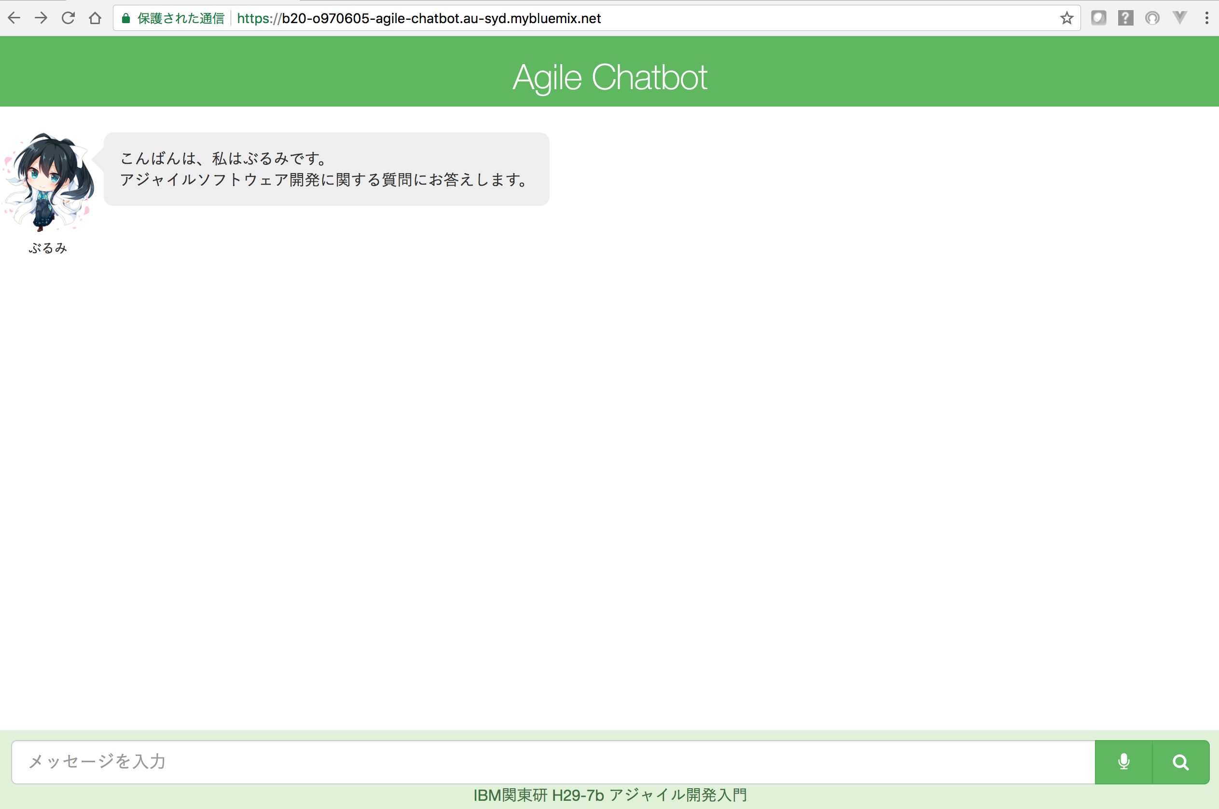
図1
質問を入力してください
音声認識ボタン
開始 / 停止
送信ボタン

Slide 3
図2
フィードバックしてください。少し賢くなるかも？

Slide 4
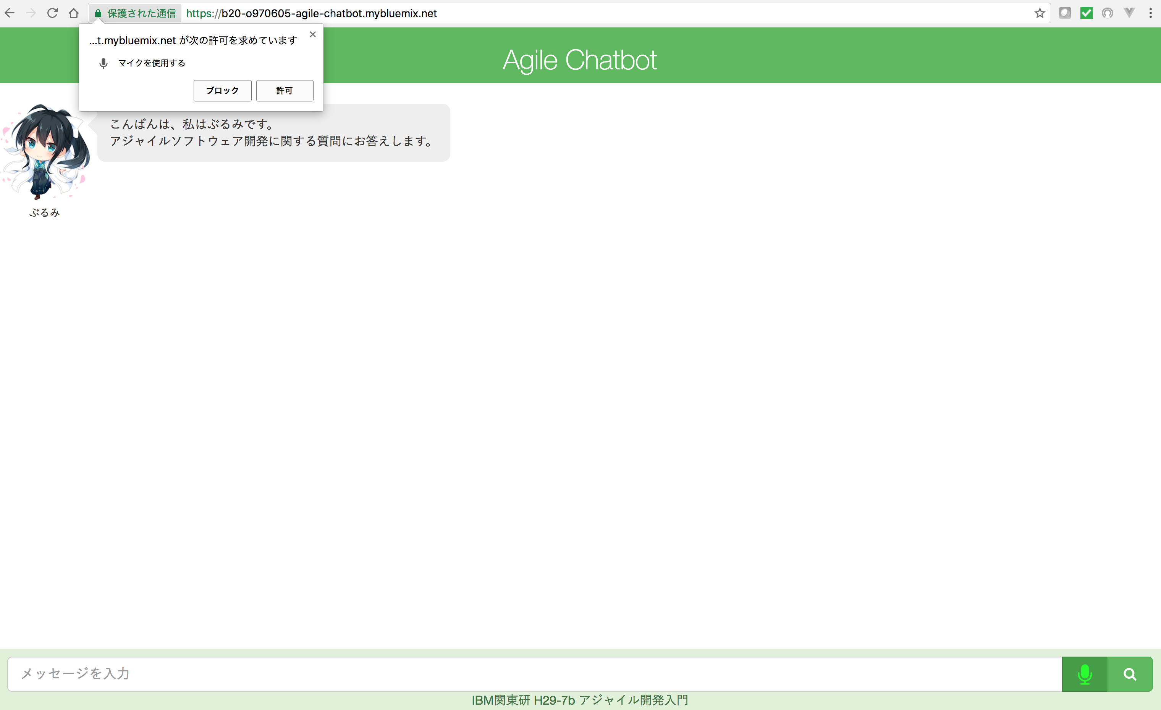
図3
許可してください
クリックすると
音声認識が止まります。

Slide 5
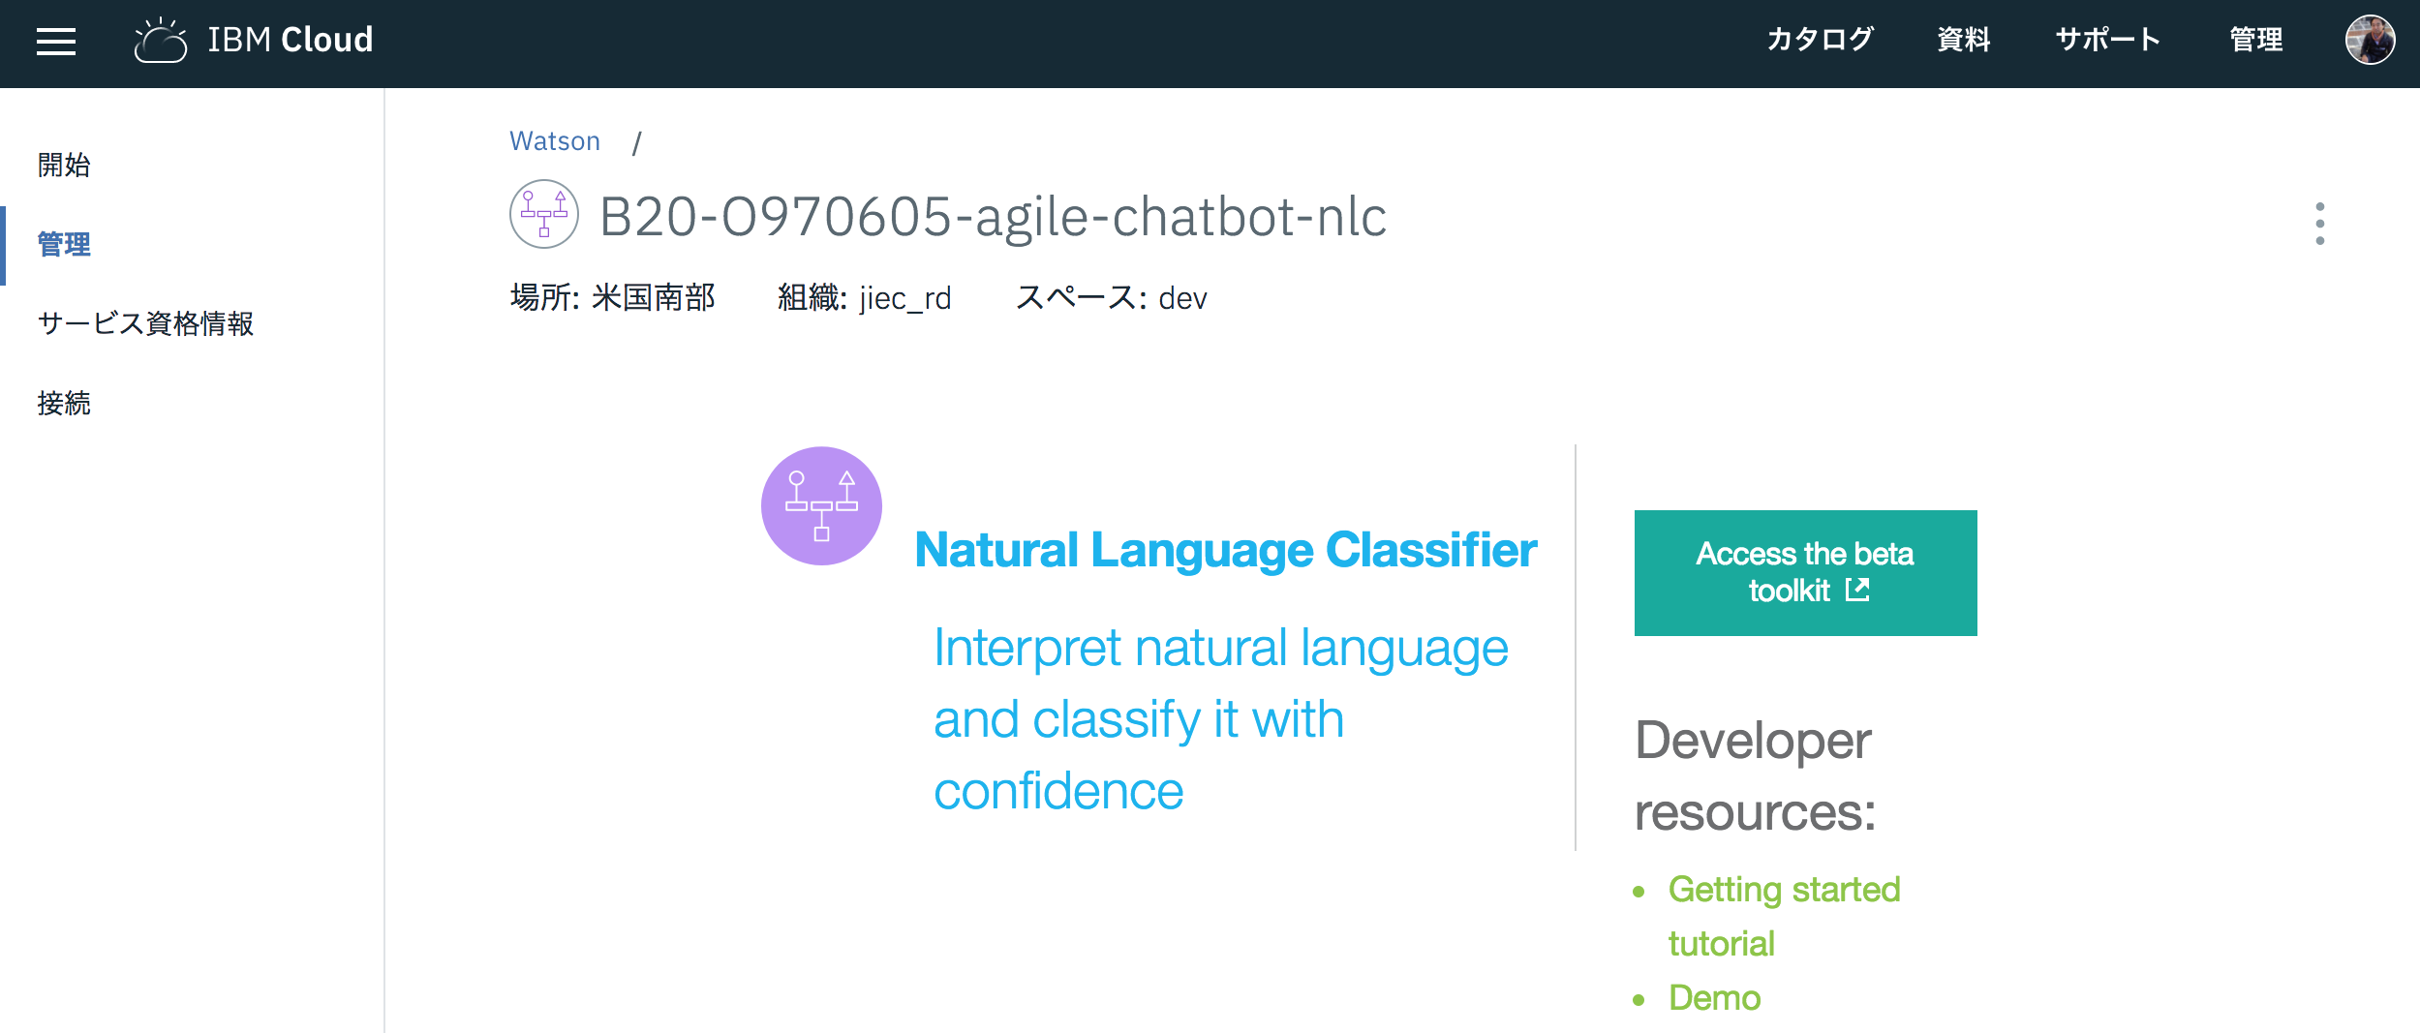
図4
クリックしてください

Slide 6
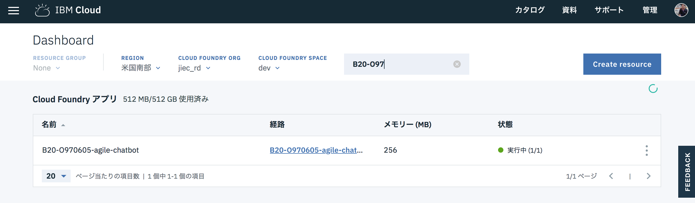
図5
クリックするとアプリが起動します

